Slide 1
Práctica 5 Reconocimiento de Voz
Autor: Francisco Jesús Mendes gómez

Slide 2
Ejecución
Demo de la ejecución:

Slide 3
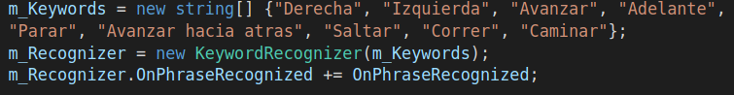
KeyWordRecognizer
Inicializar el objeto y el diccionario con las palabras clave:

Slide 4
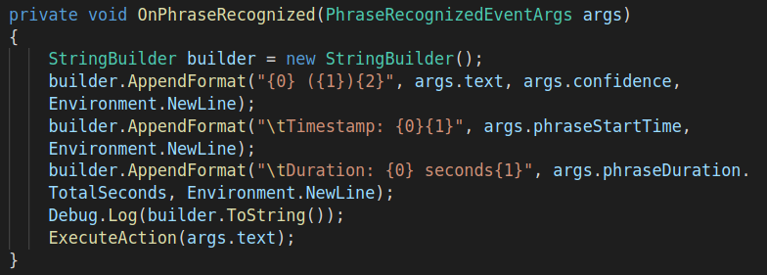
KeyWordRecognizer
Función OnPhraseRecognized()

Slide 5
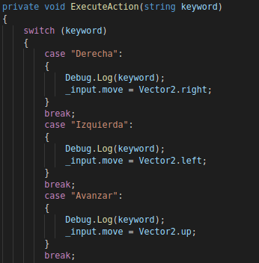
KeyWordRecognizer
Función ExecuteAction()

Slide 6
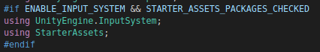
KeyWordRecognizer
Librería StarterAssets para el movimiento del personaje

Slide 7
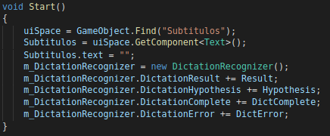
DictationRecognizer
Inicializar el objeto:

Slide 8
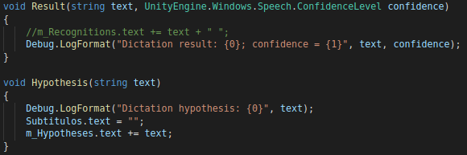
DictationRecognizer
Funciones Result() y Hypotesis()

Slide 9
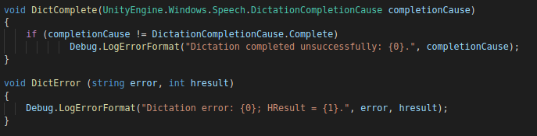
DictationRecognizer
Funciones DictComplete() y DictError()

Slide 10
Referencias
Enlace al repositorio de GitHub con la práctica:
https://github.com/alu0101163970/Practica_5_II2122.git

